Slide 1
Муниципальное дошкольное образовательное автономное учреждение №199
Конспект досуга
для детей старшей группы
«Чистый город-наш город»
Разработала воспитатель
высшей квалификационный категории:
Кузнецова Ирина Сергеевна

Slide 2
Шар земной - наш дом родной, Но теперь от века к веку Он в опасности большой От деяний человека.

Slide 3
Ежедневно мы выбрасываем множество мусора (консервные банки, различные упаковки, бумагу, бутылки и многое другое)

Slide 4
Виды мусора Строительный

Slide 5
Пищевой

Slide 6
Бытовой

Slide 7
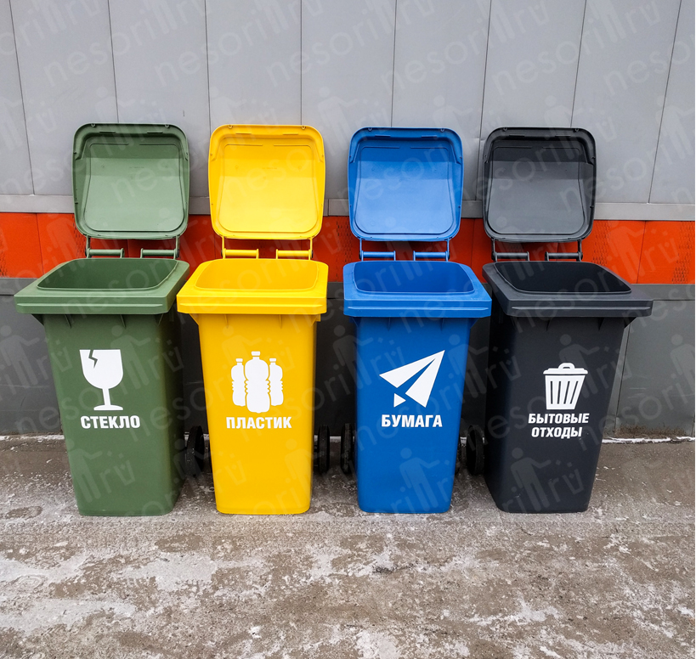
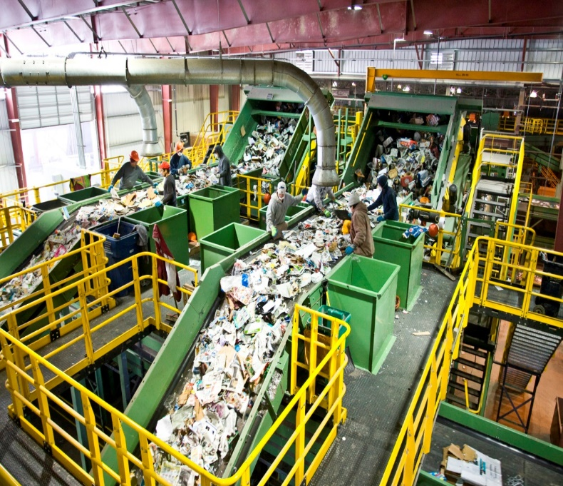
Путь мусора

Slide 8
Как перерабатывают отходы

Slide 9
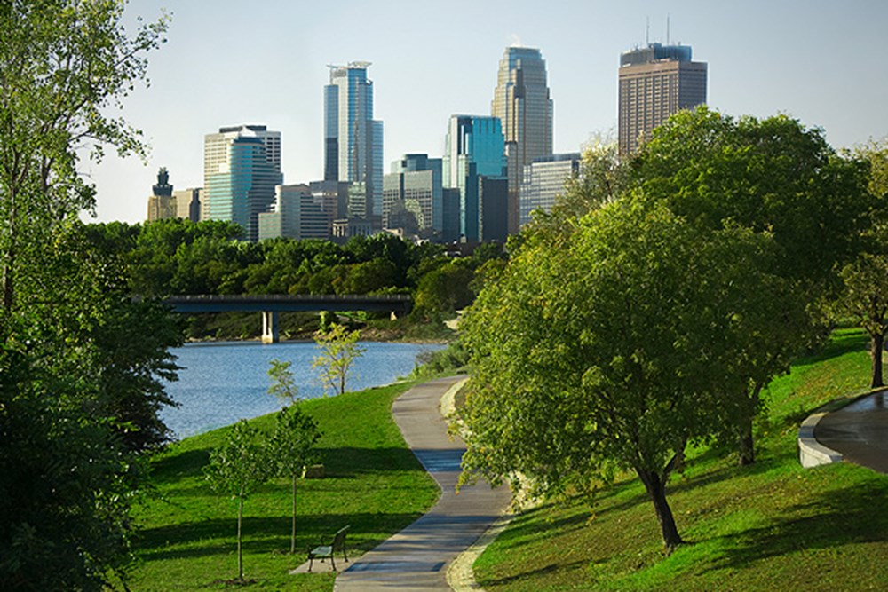
Мы речь свою вели о том, Что вся Земля - наш общий дом. Наш добрый дом, просторный дом, Мы все с рожденья в нём живём.

